Slide 1


GABARITO COMENTADO
DA PROVA
OBA 2020 - NÍVEL 2

Slide 2
Questão 1) (1 ponto) O Sistema Solar tem uma estrela que é o Sol, oito planetas, vários planetas anões e dezenas de luas, não é mesmo? Então responda:
Quantos planetas têm a letra “E” em qualquer lugar do nome?
Assinale a única alternativa correta.
a) ( ) 6
b) ( ) 3
c) ( ) 4
d) ( ) 5
e) ( ) 7
x

Slide 3
Questão 2) (1 ponto) O Sistema Solar tem uma estrela que é o Sol, oito planetas, vários planetas anões e dezenas de luas, não é mesmo? Então responda:
Quantos planetas têm a letra “U” em qualquer lugar do nome?
Assinale a única alternativa correta.
a) ( ) 6
b) ( ) 4
c) ( ) 5
d) ( ) 7
e) ( ) 8
x

Slide 4
Questão 3) (1 ponto) (0,25 cada acerto). Assinale “F” (se falsa) ou “V” (se verdadeira) na frente das afirmações abaixo. Não pode perguntar a ninguém.
a) ( ) F ( ) V A Lua tem chão dourado.
b) ( ) F ( ) V A Lua tem forma de bola.
c) ( ) F ( ) V Na Lua não há noites.
d) ( ) F ( ) V Na Lua você não tem peso.
e) ( ) F ( ) V A Lua gira sobre ela mesma.
x
x
x
x
x

Slide 5
Questão 4) (1 ponto) (0,25 cada acerto). Assinale “F” (se falsa) ou “V” (se verdadeira) na frente das afirmações abaixo. Não pode perguntar a ninguém.
a) ( ) F ( ) V A Lua não tem chão dourado.
b) ( ) F ( ) V A Lua não tem forma de bola.
c) ( ) F ( ) V Na Lua há noites como na Terra.
d) ( ) F ( ) V Na Lua você tem mais peso do que na Terra.
e) ( ) F ( ) V Na Lua você tem menos peso do que na Terra.
x
x
x
x
x

Slide 6
Questão 5) (1 ponto) A figura mostra, fora de escala, a Terra, a Lua em quatro diferentes posições, e a órbita dela ao redor da Terra, tal como vista bem de cima do plano da órbita da Lua. A Lua da “direita” não está na sombra da Terra e gira no sentido anti-horário ao redor da Terra (veja as setas).
Assinale a sequência numérica abaixo que ilustra corretamente as 4 fases principais da Lua, isto é, nova, quarto crescente, cheia e quarto minguante.
4
Lua
a) ( ) 1 (lua nova) 2 (quarto crescente) 3 (lua cheia) 4 (quarto minguante)
b) ( ) 2 (lua nova) 3 (quarto crescente) 4 (lua cheia) 1 (quarto minguante)
c) ( ) 3 (lua nova) 4 (quarto crescente) 1 (lua cheia) 2 (quarto minguante)
d) ( ) 4 (lua nova) 1 (quarto crescente) 2 (lua cheia) 3 (quarto minguante)
L
u
z
S
o
l
a
r
x
c
Órbita da Lua
1
3
Lua
Terra
Lua
c
Lua

Slide 7
Questão 6) (1 ponto) A figura mostra, fora de escala, a Terra, a Lua em quatro diferentes posições, e a órbita dela ao redor da Terra, tal como vista bem de cima do plano da órbita da Lua. A Lua da “direita” não está na sombra da Terra e gira no sentido anti-horário ao redor da Terra (veja as setas).
Assinale a sequência numérica abaixo que ilustra corretamente as 4 fases principais da Lua, isto é, nova, quarto crescente, cheia e quarto minguante.
2
Lua
a) ( ) 3 (lua nova) 4 (quarto crescente) 1 (lua cheia) 2 (quarto minguante)
b) ( ) 2 (lua nova) 3 (quarto crescente) 4 (lua cheia) 1 (quarto minguante)
c) ( ) 1 (lua nova) 2 (quarto crescente) 3 (lua cheia) 4 (quarto minguante)
d) ( ) 4 (lua nova) 1 (quarto crescente) 2 (lua cheia) 3 (quarto minguante)
Luz
S
o
l
a
r
c
Órbita da Lua
x
1
Lua
Terra
Lua
c
Lua

Slide 8
Questão 7) (1 ponto) Você sabe que os astros têm diferentes brilhos. Considere os 6 astros, abaixo, quando estão com máximo brilho.
Assinale a linha que contêm os astros na sequência correta do mais brilhante para o menos brilhante.
a) ( ) Sol - Lua - Vênus - Estrela Sirius - Netuno - Plutão
b) ( ) Lua - Sol - Vênus - Netuno - Estrela Sirius - Plutão
c) ( ) Vênus - Sol - Lua - Estrela Sirius - Netuno - Plutão
d) ( ) Estrela Sirius - Lua - Vênus - Sol - Netuno - Plutão
e) ( ) Sol - Lua - Vênus - Estrela Sirius - Plutão - Netuno
x

Slide 9
Questão 8) (1 ponto) Você sabe que os astros têm diferentes brilhos. Considere os 6 astros, abaixo, quando estão com máximo brilho.
Assinale a linha que contêm os astros na sequência correta do mais brilhante para o menos brilhante.
a) ( ) Sol - Lua - Júpiter - Estrela Sirius - Urano - Plutão
b) ( ) Sol - Júpiter - Lua - Estrela Sirius - Urano - Plutão
c) ( ) Lua - Sol - Júpiter - Estrela Sirius - Urano - Plutão
d) ( ) Sol - Júpiter - Lua - Urano - Estrela Sirius - Plutão
e) ( ) Sol - Lua - Júpiter - Estrela Sirius - Plutão - Urano
x

Slide 10
Questão 11) (1 ponto) Todo planeta gira ao redor do Sol e uma volta completa define o seu “ano”. Quanto mais perto do Sol, mais rápido se move o planeta.
A tabela abaixo mostra a duração dos anos dos planetas, em dias terrestres.
Planeta | Mercúrio | Vênus | Terra | Marte | Júpiter | Saturno | Urano | Netuno
Ano (em dias) | 88 | 225 | 365 | 687 | 4.333 | 10.759 | 30.687 | 60.190
Considere as seguintes afirmações:
1 - Vênus é o planeta que tem o ano mais próximo ao da Terra!
2 - Mercúrio é o planeta mais rápido do Sistema Solar!
3 - Urano é o planeta mais lento do Sistema Solar!
4 - Netuno tem o ano mais longo do Sistema Solar!
5 – O ano de Marte é quase o dobro do ano da Terra!
Assinale a única alternativa correta:
( ) Somente a afirmação 3 está errada.
( ) Todas as afirmações estão corretas.
( ) Todas as afirmações estão erradas.
( ) Somente as afirmações 1 e 2 estão corretas.
( ) Somente as afirmações 4 e 5 estão erradas.
x

Slide 11
Questão 12) (1 ponto) Todo planeta gira ao redor do Sol e uma volta completa define o seu “ano”. Quanto mais perto do Sol, mais rápido se move o planeta.
A tabela abaixo mostra a duração dos anos dos planetas, em dias terrestres.
Planeta | Mercúrio | Vênus | Terra | Marte | Júpiter | Saturno | Urano | Netuno
Ano (em dias) | 88 | 225 | 365 | 687 | 4.333 | 10.759 | 30.687 | 60.190
Considere as seguintes afirmações:
1 - Um ano em Mercúrio é quase igual a três meses na Terra!
2 - Saturno é o planeta mais lento do Sistema Solar!
3 - Mercúrio é o planeta mais veloz do Sistema Solar!
4 - O ano de Júpiter é quase igual a uma dúzia de anos da Terra!
5 - O ano da Terra é quase a metade do ano de Marte!
Assinale a única alternativa correta:
( ) Somente a afirmação 2 está errada.
( ) Todas as afirmações estão corretas.
( ) Todas as afirmações estão erradas.
( ) Somente as afirmações 1 e 4 estão corretas.
( ) Somente as afirmações 3 e 5 estão erradas.
x

Slide 12
Questão 13) (1 ponto) Na figura os círculos mostram, em escala correta, as órbitas dos cinco planetas mais próximos ao Sol. No centro a bolinha preta representa o Sol, fora de escala. Nesta questão aproximamos as órbitas elípticas dos planetas para círculos.
Assinale abaixo a única alternativa correta que contém os nomes dos planetas que ocupam as órbitas tracejada e pontilhada da figura.
a) ( ) Marte (na pontilhada) e Júpiter (na tracejada).
b) ( ) Mercúrio (na pontilhada) e Júpiter (na tracejada).
c) ( ) Júpiter (na pontilhada) e Marte (na tracejada).
d) ( ) Marte (na pontilhada) e Saturno (na tracejada).
e) ( ) Marte (na pontilhada) e Terra (na tracejada).
x
0,1

Slide 13
Questão 14) (1 ponto) Na figura os círculos mostram, em escala correta, as órbitas dos cinco planetas mais próximos ao Sol. No centro a bolinha preta representa o Sol, fora de escala. Nesta questão aproximamos as órbitas elípticas dos planetas para círculos.
Assinale abaixo a única alternativa correta que contém os nomes dos planetas que ocupam as órbitas tracejada e pontilhada da figura.
a) ( ) Marte (na tracejada) e Júpiter (na pontilhada).
b) ( ) Mercúrio (na pontilhada) e Júpiter (na tracejada).
c) ( ) Vênus (na pontilhada) e Júpiter (na tracejada).
d) ( ) Marte (na pontilhada) e Saturno (na tracejada).
e) ( ) Terra (na pontilhada) e Marte (na tracejada).
x
0,1

Slide 14
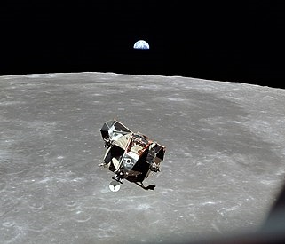
Questão 15) (1 ponto) Em 20 de julho de 1969 os astronautas Armstrong e Aldrin pousaram o módulo lunar Eagle (Águia) na Lua, enquanto Collins ficou em órbita da Lua no módulo Columbia. A foto ao lado mostra o Eagle retornando ao Columbia com a Lua logo abaixo deles.
Assinale a alternativa que contém o nome do planeta que está no fundo desta foto, com formato de “meia pizza”.
a) ( ) Terra, porque está perto da Lua.
b) ( ) Vênus, porque afinal Vênus é muito brilhante.
c) ( ) Júpiter, porque sabemos que ele é o maior dos planetas.
d) ( ) Mercúrio, porque está bem pequeno na foto.
e) ( ) Marte, porque parece “Marte em quarto crescente”.
x

Slide 15
Questão 16) (1 ponto) Em 20 de julho de 1969 os astronautas Armstrong e Aldrin pousaram o módulo lunar Eagle (Águia) na Lua, enquanto Collins ficou em órbita da Lua no módulo Columbia. A foto ao lado mostra o Eagle retornando ao Columbia com a Lua logo abaixo deles.
Assinale a alternativa que contém o nome do planeta que está no fundo desta foto, com formato de “meia pizza”.
a) ( ) Terra, porque está perto da Lua.
b) ( ) Vênus, porque afinal sabemos que Vênus tem fases como a Lua.
c) ( ) Júpiter, porque está parecendo bem grande na foto.
d) ( ) Mercúrio, porque está na fase quarto minguante.
e) ( ) Marte, porque parece “Marte em quarto minguante”.
x

Slide 16
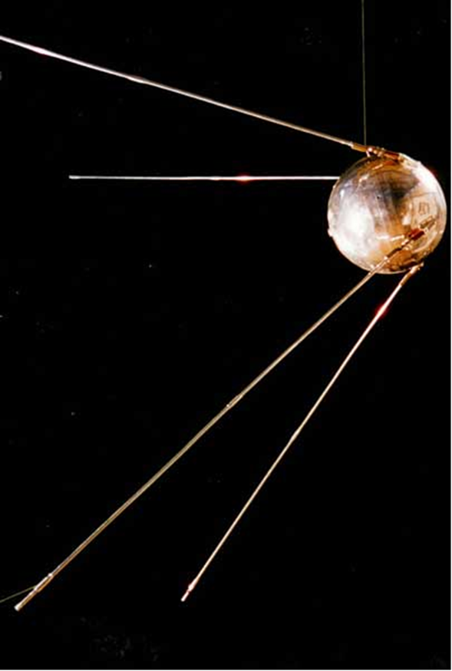
Questão 17) (1 ponto) O Sputnik-1 (em russo: Спутник-1) foi o primeiro objeto colocado em órbita ao redor do nosso planeta. Externamente o Sputnik-1 era uma esfera de metal polido de 58 centímetros de diâmetro, com longas e finas antenas para transmissão de sinais de rádio.
Assinale a alternativa que contém o diâmetro do Sputnik-1 e o número de antenas externas que ele tinha.
a) ( ) 4 antenas e 58 cm.
b) ( ) 1 antena e 5,8 m.
c) ( ) 2 antenas e 58 cm.
d) ( ) 3 antenas e 580 mm.
e) ( ) 5 antenas e 58,0 cm.
x

Slide 17
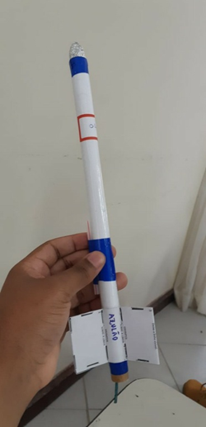
Questão 19) (1 ponto) Dentro da Mostra Brasileira de Foguetes temos 4 níveis de foguetes, tal qual na OBA. Alunos do quarto ao quinto ano lançam foguetes construídos com tubos de papel, semelhantes ao da imagem abaixo, que voam por impulso.
Considere as seguintes afirmações:
1) O foguete vai mais longe quando lançado a 45 graus.
2) O ar atrapalha o movimento do foguete.
3) Quanto maior o impulso mais longe ele vai.
4) O vento contra o foguete ajuda ele ir mais longe.
5) Quanto maiores as empenas (ou aletas) do foguete, mais longe ele vai.
Assinale a única alternativa correta abaixo:
a) ( ) Somente as afirmações 1, 2, e 3 estão corretas.
b) ( ) Todas as afirmações estão corretas.
c) ( ) Todas as afirmações estão erradas.
d) ( ) As afirmações 1, 3 e 5 estão erradas.
e) ( ) As afirmações 4 e 5 estão corretas.
x

Slide 18
Questão 19) (1 ponto) Dentro da Mostra Brasileira de Foguetes temos 4 níveis de foguetes, tal qual na OBA. Alunos do quarto ao quinto ano lançam foguetes construídos com tubos de papel, semelhantes ao da imagem abaixo, que voam por impulso.
Considere as seguintes afirmações:
1) O foguete vai mais alto quando lançado na vertical.
2) Foguete de papel não voa porque é muito leve.
3) As empenas (asas) dão estabilidade ao voo do foguete.
4) O vento contra o foguete ajuda ele ir mais longe.
5) Quanto maiores as empenas (ou aletas) do foguete, mais longe ele vai.
Assinale a única alternativa correta abaixo:
x
a) ( ) Somente as afirmações 1 e 3 estão corretas.
b) ( ) Todas as afirmações estão corretas.
c) ( ) Todas as afirmações estão incorretas.
d) ( ) As afirmações 1, 3 e 5 estão erradas.
e) ( ) As afirmações 4 e 5 estão corretas.

Slide 19








Contatos:
 | @obabr
 | @oba_olimpiada
 | obaoficial
 | canal_oba_mobfog
 | oba.secretaria@gmail.com
 | (21) 98272-3810
 | (21) 2334-0082 (21) 4104-4047 (21) 2254-1139
www.oba.org.br

